Slide 1
Podstawy języka UML

Slide 2
Plan szkolenia
Diagramy klas
atrybuty i operacje
atrybuty statyczne i obliczalne
relacje: asocjacja, kompozycja, agregacja generalizacja, zależność
klasy abstrakcyjne
Pakiety
przeznaczenie, zagnieżdżanie pakietów
przestrzeń nazw
Widoczność elementów
reguły dla +, -, #, ~
Diagramy sekwencji
prosty przykład diagramu sekwencji
operatory: alt, opt, loop, break, parallel, ref
Notes:
???

Slide 3

Czym jest UML?
Unified Modeling Language - jest graficznym językiem modelowania
ze zdefiniowaną:
  notacją (=syntaktyką konkretną)
  semantyką
  pragmatyką.
Celem UML jest dostarczenie twórcom oprogramowania narzędzi do:
analizy, projektowania i implementacji systemów wykorzystujących IT
modelowania procesów biznesowych i innych.
Wykorzystuje pojęcia i mechanizmy takie jak:
    obiekt i jego właściwości, klasa jako definicja obiektów
    relacje
    abstrakcja
    kompozycja

Slide 4
Podstawowe informacje o UML
UML powstał w 1995 roku.
Istotne zmiany zostały wprowadzone w wersji 2.0, różnice pomiędzy kolejnymi wersjami są niewielkie.
Obecnie obowiązująca jest wersja 2.5.1 z 2017.
Właścicielem UML jest Object Management Group.
Znajomość UML może być potwierdzona trójstopniowym certyfikatem OCUP2.

Slide 5
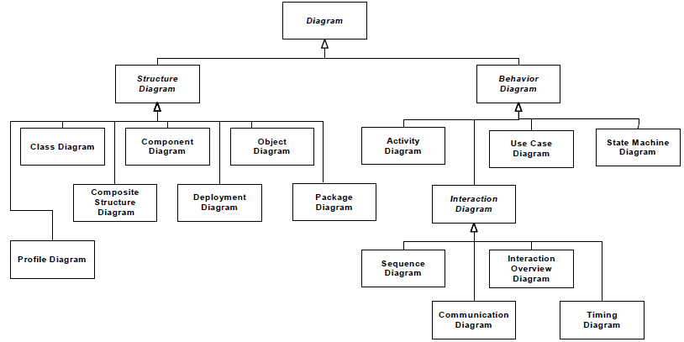
Diagramy UML

Slide 6
Elementy języka obiektowego
Główne elementy języka UML:
Klasa (Class)
Obiekt (Object)
Atrybut obiektu (Attribute)
Operacja (Operation)
Relacja (Relationship)
asocjacji (Association)
kompozycji (Composition)
agregacji (Aggregation)
generalizacji (Generalisation)
zależności (Dependency)
Pakiet (Package)
Elementy pomocnicze:
Komentarz (Comment)
Ograniczenie (Constraint)
Stereotyp (Stereotype).

Slide 7
Relacje
Relacja definiuje związek pomiędzy elementami modelu. Podstawowe rodzaje relacji to:
  Asocjacja (Association)
  Uogólnienie (Generalization)
  Realizacja (Realization)
  Zależność (Dependency)
  «trace»
  «extend»
  «include»
«trace»
«extend»
«include»

Slide 8
Rodzaje diagramów w języku UML

Slide 9
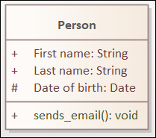
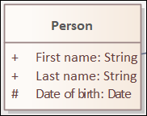

Klasy
Diagramy klas wyrażają w modelowanej organizacji lub dziedzinie:
obiekty biznesowe – najważniejsze pojęcia i struktury, wspólne dla wszystkich
obiekty używane przez pracowników, np. dokumenty, rejestry
strukturę bazy danych
relacje pomiędzy powyższymi elementami.
Klasa (class) = element definiujący obiekty (swoje instancje) mające te same cechy.
Klasa może też być uważana intuicyjnie za zbiór swoich obiektów (już istniejących lub przyszłych)
Atrybuty
Operacje

Slide 10
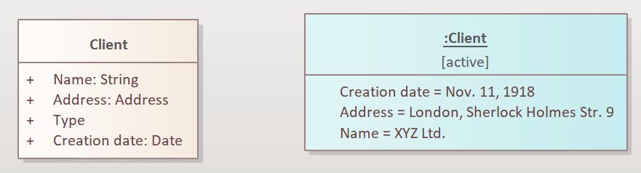
Notacja klasy i jej obiektu

Slide 11
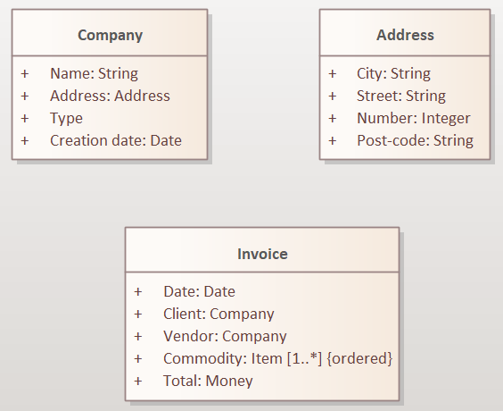
Przykłady klas

Slide 12
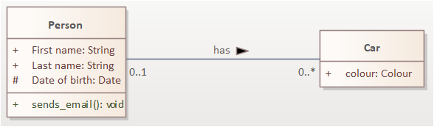
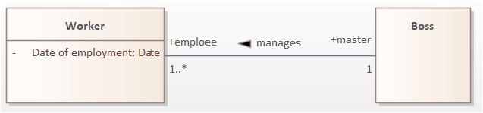
Asocjacja – relacja pomiędzy instancjami
Asocjacja:
musi mieć krotności
na obu końcach
może mieć nazwę
może mieć role
na obu końcach.
Typowe krotności:
0 .. 1
0 .. * (w skrócie *)
1 .. 1 (w skrócie 1)
1 .. *
Inne przykłady krotności:
1, 4, 8
5..20
asocjacja
asocjacja

Slide 13
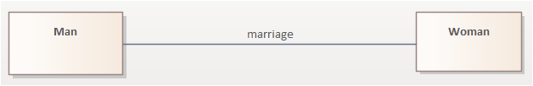

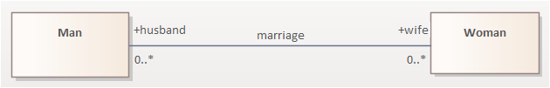
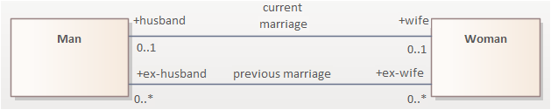
Jakie tu powinny być krotności?

Slide 14
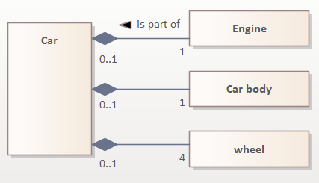
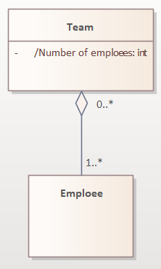
Kompozycja i agregacja – warianty asocjacji
kompozycja
agregacja

Slide 15
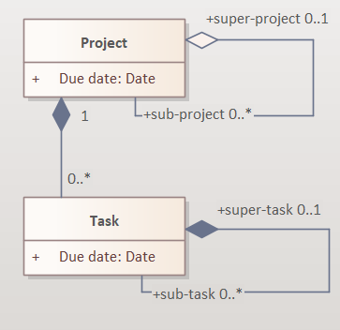
Asocjacja zwrotna

Slide 16
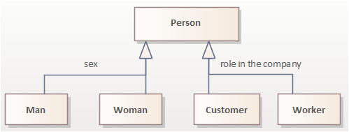
Podział na podklasy za pomocą relacji generalizacji
Podklasy można grupować wg kryteriów (aspektów) np. płeć, rola, marka itp.

Slide 17
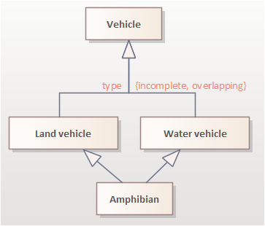
Podział na podklasy za pomocą relacji generalizacji (dziedziczenia)
Kryteria podziału powinny być dodatkowo sprecyzowane jednym słowem z każdej pary:
complete – incomplete
disjoint - overlapping
Zła wiadomość:
zbiór {incomplete, overlapping} jest domyślnym zestawem atrybutów!!!

Slide 18
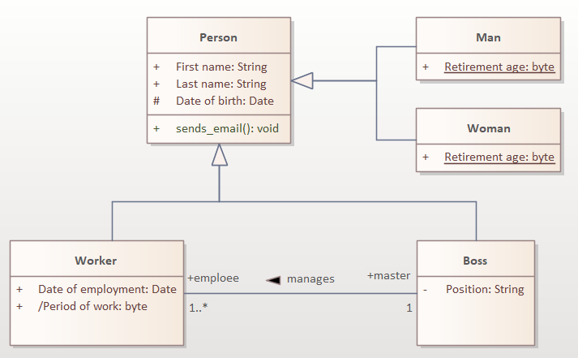
Atrybuty statyczne i /obliczalne

Slide 19
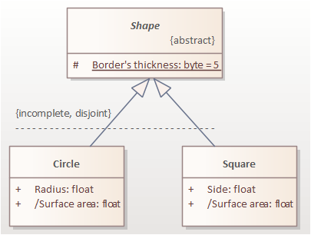
Klasy abstrakcyjne

Slide 20
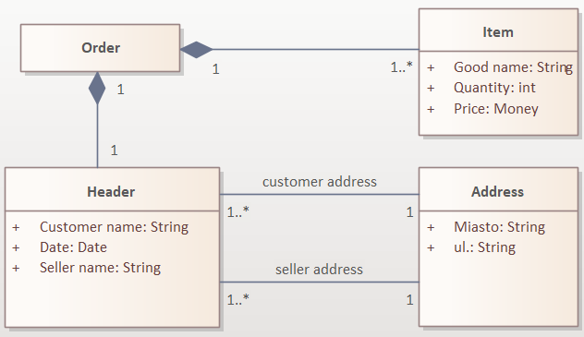
Logiczny model danych

Slide 21
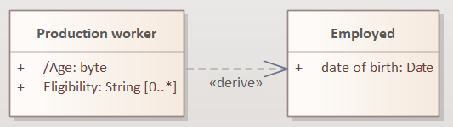
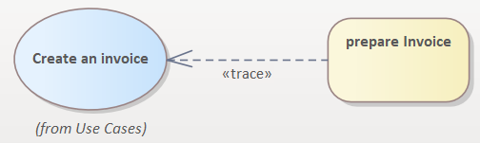
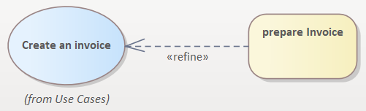
Relacja zależności
Źródło zależy od elementu docelowego, tzn. zmiany w elemencie docelowym mogą implikować zmiany w źródle.
<<derive>> - element źródłowy może zostać obliczony
na podstawie docelowego
<<trace>> - to samo pojęcie wyrażone różnymi elementami
<<refine>> - uszczegółowienie tego samego pojęcia

Slide 22
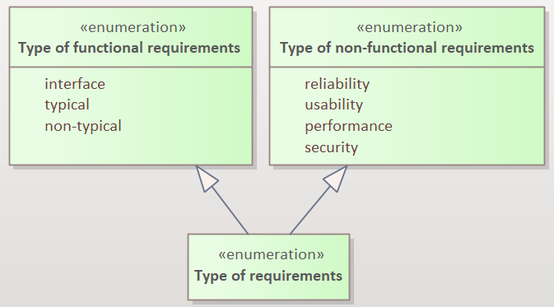
Typ danych (Data type)
Typ danych = specjalny klasyfikator służący do wyrażania typów atrybutów w innych klasyfikatorach.
Może mieć atrybuty i operacje.
Od klasy różni się tym,
iż jego instancje są rozróżnialne tylko przez wartości jego atrybutów.
Szczególnymi rodzajami
typu danych są:
typ prosty (Primitive Data Type)
typ wyliczeniowy (Enumeration)

Slide 23
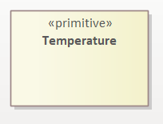
Typy proste (Primitive Data Type)
  Typ prosty = przyjęty w języku UML typ danych, który nie ma atrybutów ani operacji.
  Standardowe typy proste w UML to:
  Boolean true , false
  Integer -8, 0, 123
  UnlimitedNatural 0, 1, 2, 123, *
  Real -233.78, -2.3378E+02
  String „Ala ma kota”
Dobra wiadomość:
można tworzyć własne typy proste np.

Slide 24
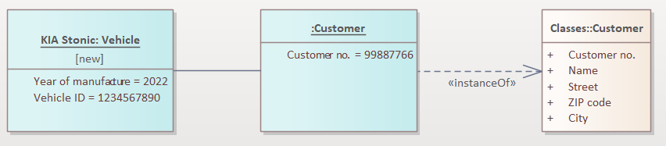
Obiekty i klasy
Diagram obiektów przedstawia obiekty, i ich powiązania i stany w danej chwili.
W slotach obiektu prezentowane są nazwy i przykładowe wartości atrybutów.
Liczba slotów danego obiektu pokazywanych na diagramie może się różnić od liczby atrybutów zdefiniowanych w jego klasie.
Reprezentacje obiektów to specyfikacje instancji (Instance Specification)
Powiązania pomiędzy obiektami to linki (instancje asocjacji)
stan obiektu
link
sloty
instance specification

Slide 25
Zasady identyfikacji klas
Zasada jednoznacznej odpowiedzialności
Klasa bierze „całościową odpowiedzialność” (responsibility) za obsługę pewnego zagadnienia, np. danych, działań i zachowania klienta, dokumentu, itp.
Zasada hermetyzacji (enkapsulacji, kapsułkowania)
Klasa ukrywa wnętrze swych działań np. poprzez porty, interfejsy, rozdzielenie operacji i metod
Zmiany robione w klasie nie powinny wpływać na inne klasy.
Zasada Liskov
Podtypy można przenieść w miejsce nad-typów zachowując poprawność modelu
Zasada minimalizacji interfejsów
minimalizuj wywołania pomiędzy klasami i modułami (coupling) maksymalizując połączenia wewnątrz nich (cohesion)
Zasada delegacji
Nie proś o informację, której potrzebujesz, tylko zażądaj wykonania operacji przez obiekt, który tę informację posiada.

Slide 26
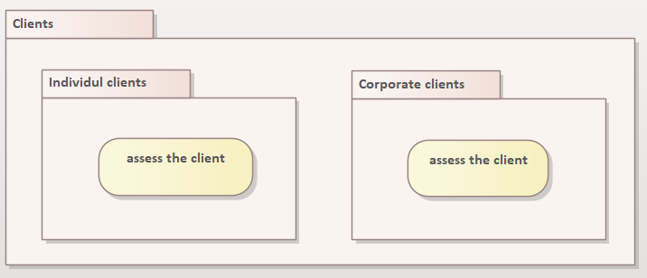
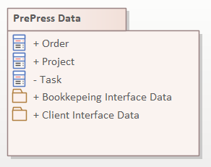
Pakiet (Package)
Pakiet = element służący do organizacji (lepszej strukturalizacji) modelu; zwykle nie ma interpretacji
w modelowanej rzeczywistości. Pakiety mogą być zagnieżdżane jedne w drugich.
Pakiet jest przestrzenią nazw (name space) tzn.
nazwy występujące w pakiecie muszą być unikalne
nazwa pakietu jest składową pełnej nazwy (= ścieżkowej nazwy) elementu,
np. Clients :: Individual clients :: asses the client

Slide 27
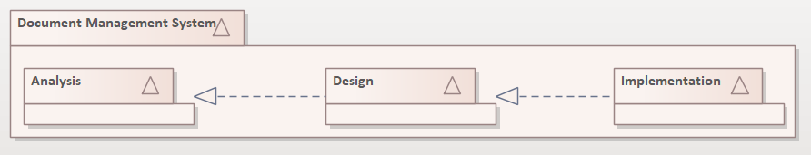
Pakiety wyrażające model główny i podmodele – wg etapów projektu
UML modeluje rzeczywistość w postaci zestawu elementów powiązanych w formie drzewa.
Korzeń drzewa jest pakietem zwanym modelem.
Na taki model główny, składają się bezpośrednio pakiety zwane także (pod)modelami albo widokami (view), przedstawiające modelowaną rzeczywistość z różnych perspektyw.
model główny
widoki (podmodele)

Slide 28
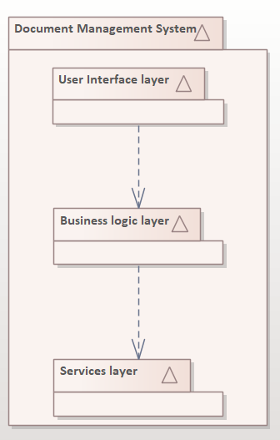
Pakiety wyrażające model główny i podmodele – wg warstw architektury

Slide 29
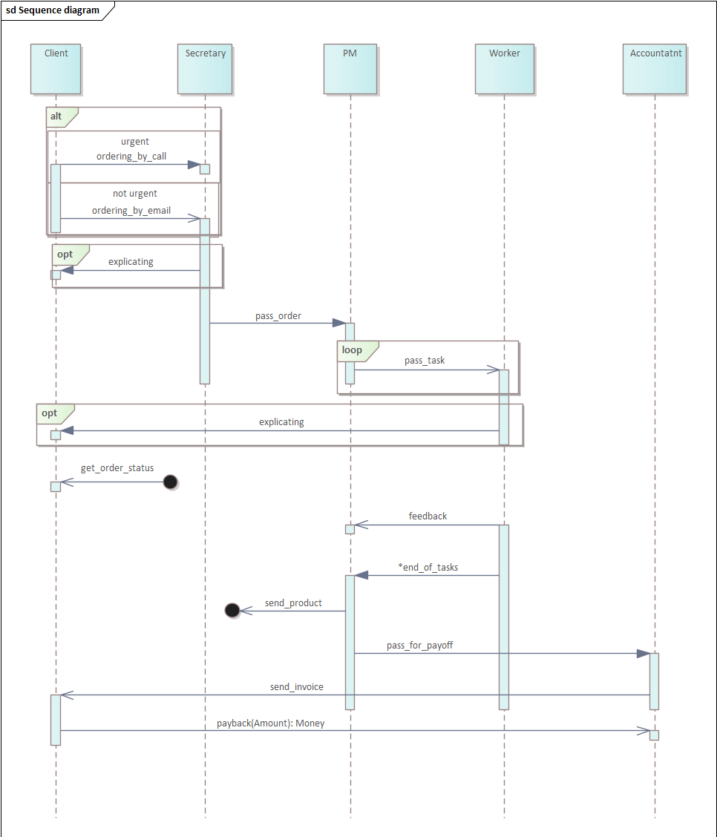
Diagram sekwencji
Linie życia dotyczą obiektów (a nie klas).
Pomiędzy liniami życia przesyłane
są komunikaty (messages), które są
sygnaturami działań. Mogą być
synchroniczne (z ew. odpowiedzią)
asynchroniczne.
Komunikaty mogą mieć parametry.
Komunikaty znalezione (lost messages)
= zaczynają się na czarnej kropce a nie
na linii życia (unikamy wskazania
nadawcy).
Komunikaty zgubione (lost messages)
= kończą się na czarnej kropce
(unikamy wskazania odbiorcy).

Slide 30
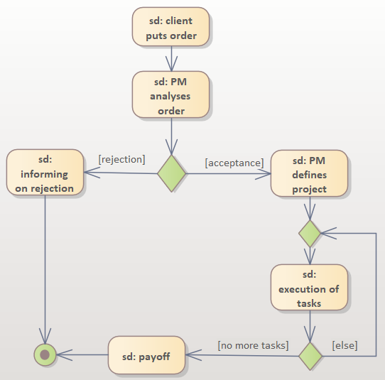
Diagram przeglądu interakcji
Diagram przeglądu interakcji jest używany dla uproszczenia diagramów sekwencji
Jest prosty diagram aktywności, w którym wierzchołki są interpretowane jako odwołania do diagramów sekwencji.

Slide 31
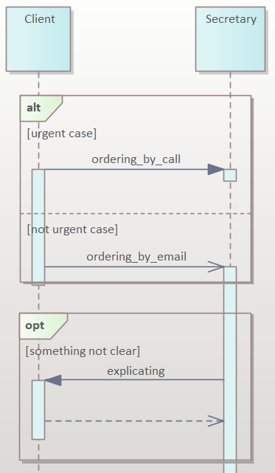
Diagram sekwencji: client puts order

Slide 32
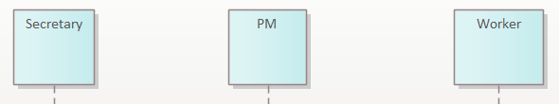
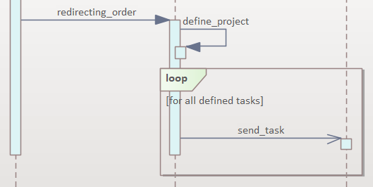
Diagram sekwencji: PM analyses order
z
Inne operatory to: break, parallel, ref

Slide 33
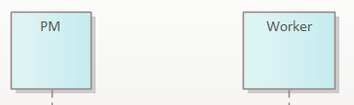
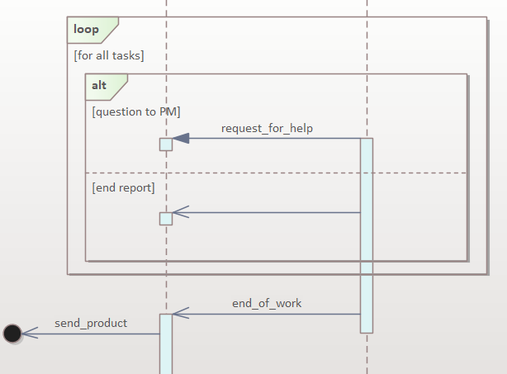
Diagram sekwencji: PM analyses order
z

Slide 34
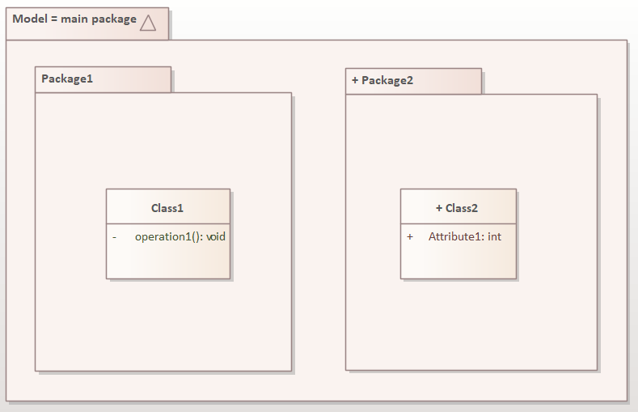

Slide 35
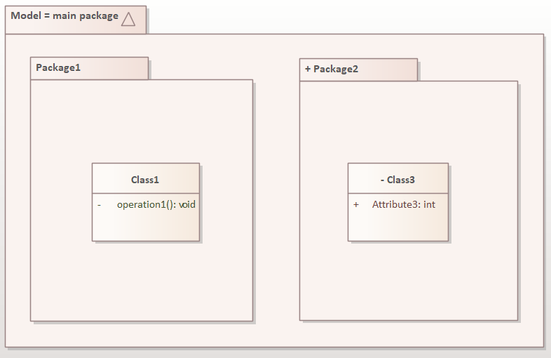

Slide 36
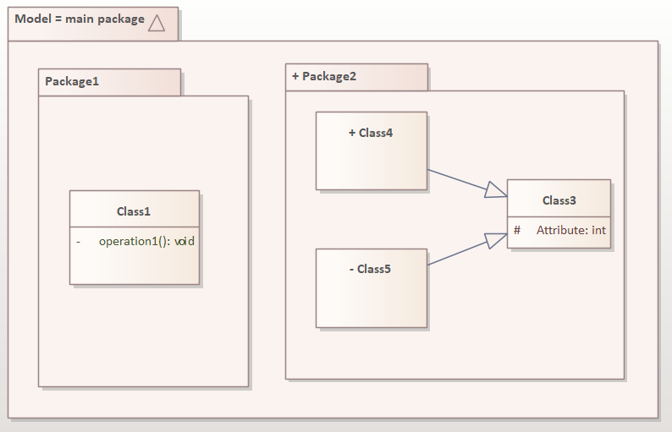
Widoczność
Atrybut Attribute jest niewidoczny
w klasie Class5 ze względu na to, że ona jest prywatna (-)

Slide 37
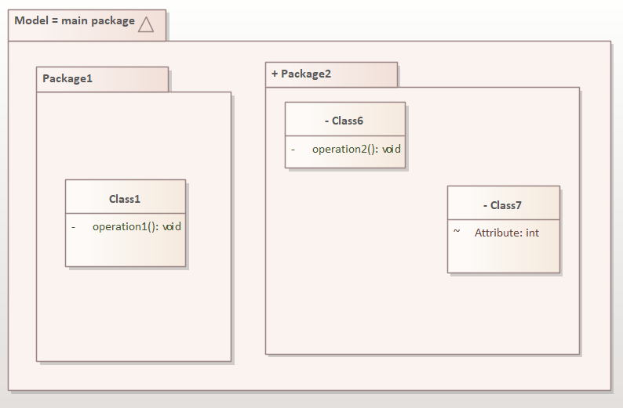
Widoczność

Slide 38
Dz
Dziękuję. Życzę sukcesów!
zdzislaw.habasinski@altkom.pl

